Slide 1

AT
End-To-End testing
Cypress workshop
Peťo Finta & Majo Mikula
13-15.04.2021

Slide 2
Cieľ
Počas 3 dní sa naučiť písať Cypress testy
Na praktickom príklade (zoznam úloh) aj v reálnych našich testoch
Príprava na tvorbu automatických testov v tíme

Slide 3
Predtým ako začneme
Začiatok 08:00
Prestávka 09:00 – 09:15
Prestávka 10:15 – 10:30
Obed 11:30 – 12:30
Prestávka 13:30 – 13:45
Koniec 15:00
Spolupráca cez VS Code
Nonstop kanál cez MS Teams
Rozdelenie do skupín
Notes:
Skupiny:
Mirka, Zuzka, Alenka
Paťa, Geňa, Vierka

Slide 4
Príprava
Git
https://git-scm.com/download/win
Node.js
https://nodejs.org/en/
VS Code Extensions
https://marketplace.visualstudio.com/items?itemName=alexkrechik.cucumberautocomplete
Tools
SVK klávesnica: https://www.branah.com/slovak

Slide 5
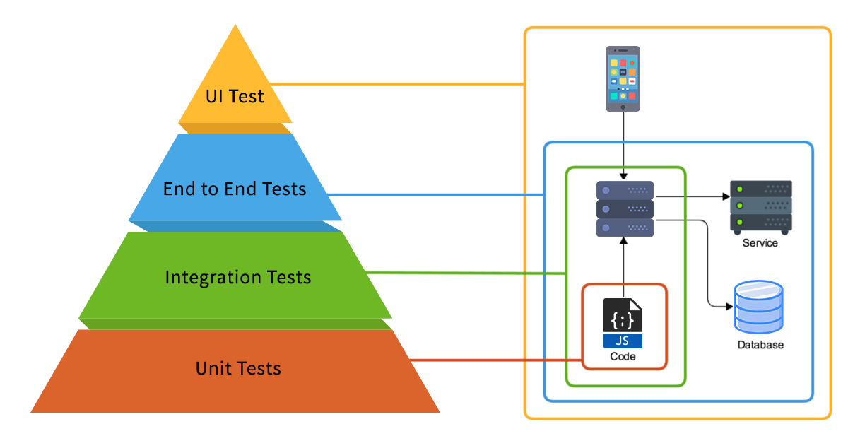
Typy testov

Slide 6
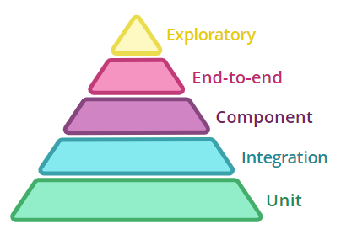
Typy testov

Slide 7
Príklad 1 – zoznámenie sa
O čom si povieme?
Nastavenie prostredia
Git (základná práca)
Cucumber (základy)
Selectors
Príklad (spolu):
Na stránke www.google.sk vyhľadať informáciu
Príklad (v skupinách):
Na stránke www.kros.sk sa prihlásiť do KROS účtu
Navštívenie stránky krosu
Kliknutie na prihlásenie do účtu
Skontrolovanie, či som sa dostal na prihlásenie
Notes:
Inštalácia potrebných vecí z úvodného slidu
Stiahnutie projektu z Githubu - https://github.com/Kros-sk/Kros.Angular.BestPractices.Tests
Základná štruktúra projektu
Inštalácia a spúšťanie projektu
Google príklad:
Ukážka čo chceme otestovať
Cucumber (požiadavka, scenár, pokiaľ, keď, tak):
https://cucumber.io/docs/gherkin/languages/#gherkin-dialect-sk-content
https://krosza.sharepoint.com/sites/Webovfakturcia/_layouts/15/Doc.aspx?sourcedoc={4689fea6-88a2-4858-965d-cc83e614cc07}&action=edit&wd=target%28Testovanie.one%7C63ddcb36-67f5-4876-8a9d-d916bec51ed4%2FCypress%20end%20to%20end%20testy%7Cb98906be-9773-472e-8707-ce38d2ba840d%2F%29&wdorigin=703
Selectors: https://docs.cypress.io/guides/references/best-practices#Selecting-Elements
Spustenie + GUI tool – základná práca
cy (get, location): https://docs.cypress.io/api/commands/location
KROS príklad:
Ukážka čo chceme otestovať

Slide 8
Príklad 2 – registrácia a prihlásenie
O čom si povieme?
Typescript
PageObjects
Cucumber (pokročilejšie scenáre)
Príklad (spolu):
Otestovanie registrovania cez Identity Server
Príklad (v skupinách):
Otestovanie prihlasovania cez Identity Server
Notes:
Rozdiely typescript vs javascript
Čo sú PageObjects
Registrácia:
Ukážka čo chceme otestovať
Cucumber (Pozadie, náčrt scenáru + príklady, parametre): https://cucumber.io/docs/gherkin/reference/#background
Prihlásenie:
Ukážka čo chceme otestovať
V praxi si vyskúšať prístup k zadaniu rôznych údajov (začať scenárom – údaje cez parametre, skončiť s náčrtom scenára)

Slide 9
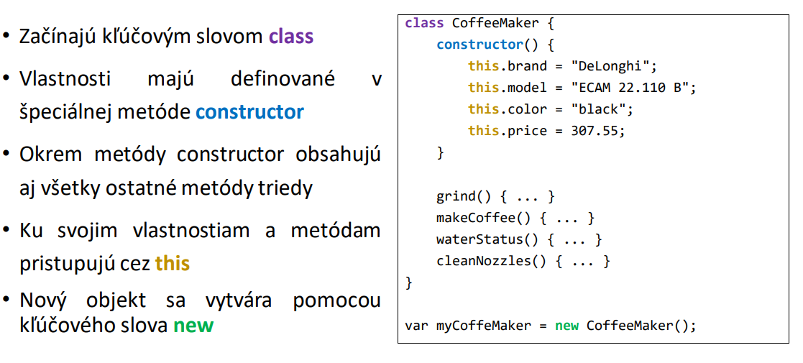
Page objects - vysvetlenie

Slide 10
Príklad 3 – Todo appka
O čom si povieme?
Cucumber (ešte pokročilejšie scenáre)
Asynchrónnosť
Čakanie na požiadavky (timeouts)
Debugovanie
Rozdelovanie appky do PageObjects
Príklad (spolu):
Otestovanie práce s organizáciami v Todo appke
Príklad (v skupinách):
Otestovanie práce s úlohami v Todo appke
Notes:
Asynchrónnosť
https://docs.cypress.io/guides/core-concepts/introduction-to-Cypress#Commands-Are-Asynchronous
Organizácie:
Ukážka čo chceme otestovať
Cucumber (DataTable): https://cucumber.io/docs/gherkin/reference/#data-tables
Timeouts: https://docs.cypress.io/guides/references/configuration#Timeouts
Debugging: https://docs.cypress.io/guides/core-concepts/interacting-with-elements#Debugging
Pause: https://docs.cypress.io/api/commands/pause#Command-Log
Todos:
Ukážka čo chceme otestovať

Slide 11
Príklad 4 – Reálne testy v platforme
O čom si povieme?
Git (pokročilejšia práca – new branche, PR)
Štruktúra reálneho testovacieho projektu
Príklady (v skupinách):
Nastavovanie odberateľa/dodávateľa na doklade
Založenie novej firmy

Slide 12
Zdroje
https://www.cypress.io
https://youtu.be/dr10Z-HpsCQ
Kurz Cypress: https://www.learn2code.sk/kurzy/test-automatizacia-v-cypress-io
Kurz Cucumber: https://www.learn2code.sk/kurzy/cucumber-a-bdd

Slide 13

Zhrnutie
O O
||

